Slide 1
ALUNOS(AS) EM PROCESSO DE ALFABETIZAÇÃO 2ª FASE LÍNGUA PORTUGUESA
Secretaria Municipal de Educação e Cultura de Alfenas
2020

Slide 2
OLÁ, CRIANÇAS!!!
VAMOS JOGAR DOMINÓ?
VOCÊ SABIA QUE, POR MEIO DOS JOGOS, APRENDEMOS E É ÓTIMO PARA PASSAR TEMPO EM CASA?

Slide 3
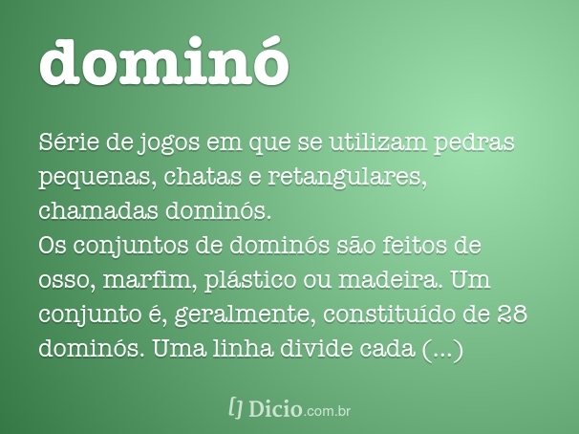
OS CONJUNTOS DE DOMINÓS SÃO FEITOS DE OSSO, MARFIM, PLÁSTICO OU MADEIRA. UM CONJUNTO É, GERALMENTE, CONSTITUÍDO DE 28 DOMINÓS. UMA LINHA DIVIDE CADA DOMINÓ EM DOIS LADOS. CADA LADO DE VINTE E UMA DAS 28 PEÇAS É MARCADO COM UM A SEIS PONTOS. OS DOIS LADOS DE UM DOS DOMINÓS NÃO TÊM MARCAS, E SEIS TÊM UM LADO SEM MARCAS E OUTRO COM PONTOS.
BOA TARDE
O QUE É DOMINÓ?
https://www.dicio.com.br/domino/
https://www.dicio.com.br/domino/
Notes:
NOTA: Para alterar as imagens no slide, selecione e exclua uma imagem. Em seguida, clique no ícone Inserir Imagem no espaço reservado para inserir sua própria imagem.

Slide 4
DOMINÓ
https://www.youtube.com/watch?v=ugS6eoVMYQI&feature=youtu.be
ASSISTA O VÍDEO, CLICANDO NO LINK!

Slide 5
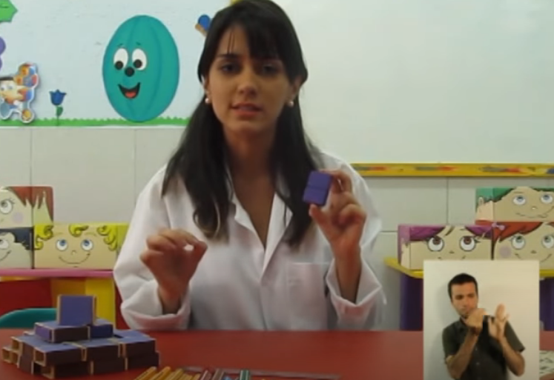
VAMOS APRENDER FAZER NOSSO PRÓPRIO DOMINÓ?
https://www.youtube.com/watch?v=a5lzFMNm7Fk&feature=youtu.be
ACESSE O LINK ACIMA

Slide 6
1) OBSERVE A PALAVRA DOMINÓ. USANDO SEU CADERNO OU UMA FOLHA, FAÇA UM ACRÓSTICO USANDO AS LETRAS INICIAIS DA PALAVRA.
EXEMPLO DE ACRÓSTICO COM AS LETRAS INICIAIS DA PALAVRA FELIZ.
IMAGENS DO BING
ACRÓSTICO É QUANDO UTILIZAM AS LETRAS DE UMA PALAVRA PARA FORMAR OUTRAS PALAVRAS OU UMA FRASE CORRESPONDENTE.

Slide 7
2) VAMOS EXPLORAR A PALAVRA DOMINÓ. USE SEU CADERNO OU UMA FOLHA PARA RESPONDER:
A - QUANTAS LETRAS TEM A PALAVRA DOMINÓ?
A) 8
B) 5
C) 6
D) 3
B - QUANTAS SÍLABAS TEM A PALAVRA DOMINÓ?
A) 2
B) 4
C) 5
D) 3

Slide 8
C - QUANTAS VOGAIS TEM A PALAVRA DOMINÓ?
A) 3
B) 5
C) 6
D) 3
D - QUAL A PRIMEIRA E A ÚLTIMA LETRA DA PALAVRA DOMINÓ?
A) M - N
B) D - O
C) O - M
D) M - I

Slide 9
3) ATIVIDADE COMPLEMENTAR! VAMOS ASSISTIR O ALFABETO EM LIBRAS.
https://www.youtube.com/watch?v=ns-MylNcEic&feature=youtu.be
ACESSE O LINK ACIMA!

Slide 10
ALUNOS EM PROCESSO DE ALFABETIZAÇÃO MATEMÁTICA
DOMINÓ
https://www.amazon.com.br/Domino-Tradicional-Madeira-Estojo-Junges/dp/B07MSKT25C

Slide 11
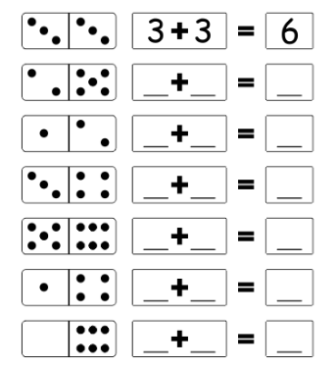
1) QUAL É A SOMA DOS DOMINÓS? RESOLVA NO SEU CADERNO OU EM UMA FOLHA:
https://br.pinterest.com/pin/159033430580465475/

Slide 12
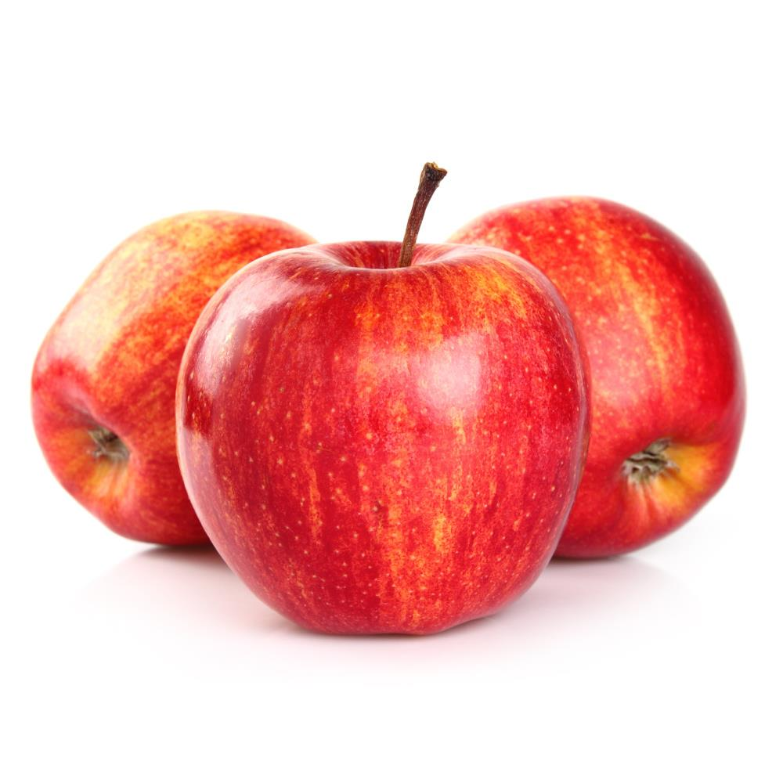
2) USANDO SEU CADERNO OU UMA FOLHA, COPIE OS NUMERAIS E DESENHE ALGO CORRESPONDENTE NO QUADRO ABAIXO:
https://br.pinterest.com/pin/33495590967171770/

Slide 13
3) DESENHE BOLINHAS PARA QUE TODAS AS PEÇAS DO DOMINÓ FIQUEM COM 8. USE SEU CADERNO OU UMA FOLHA PARA REALIZAR.
https://br.pinterest.com/pin/33495590967171770/

Slide 14
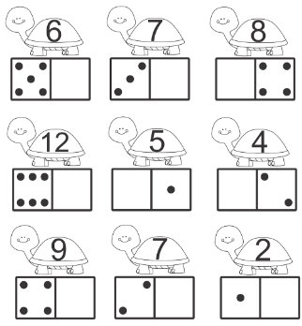
4. COMPLETE AS PEÇAS DE DOMINÓ, DE MODO QUE A SOMA TOTAL SEJA A MESMA QUE APARECE NO CASCO DA TARTARUGA. USE SEU CADERNO OU UMA FOLHA PARA REGISTAR.
https://br.pinterest.com/pin/354588170645077436/

Slide 15
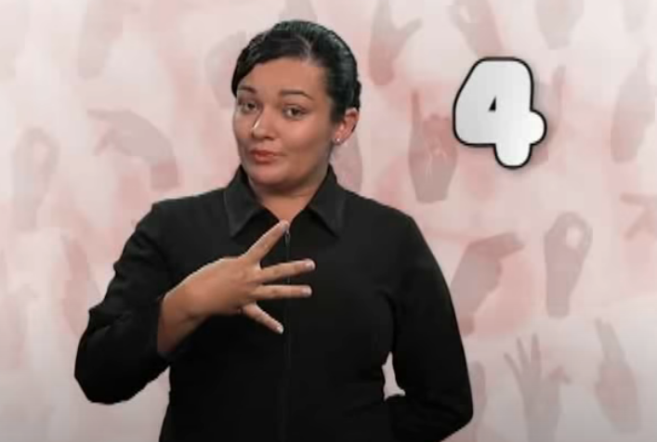
5. ATIVIDADE COMPLEMENTAR! VAMOS ASSISTIR OS NUMERAIS EM LIBRAS.
ACESSE O LINK
https://www.youtube.com/watch?v=aO-M5i4uCPg&feature=youtu.be

Slide 16
CONFIRA SE VOCÊ ACERTOU AS RESPOSTAS:
LÍNGUA PORTUGUESA
ATIVIDADE 1: ESTA RESPOSTA É PESSOAL, VAI DEPENDER DAS PALAVRAS QUE VOCÊ FOR USAR PARA FAZER O ACRÓSTICO.
ATIVIDADE 2: A PALAVRA DOMINÓ POSSUI 6 LETRAS, 3 SÍLABAS, 3 VOGAIS, A PRIMEIRA LETRA DA PALAVRA É A D E A ÚLTIMA LETRA É O O.

Slide 17
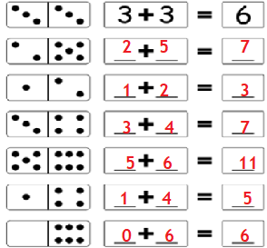
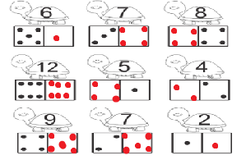
CONFIRA SE VOCÊ ACERTOU AS RESPOSTAS
MATEMÁTICA
ATIVIDADE 1: ATIVIDADE 3:
:
ATIVIDADE 4:A ATIVIDADE 4:
ATIVIDADE 2:

Slide 18
FOI MUITO BOM ESTAR COM VOCÊ!

